Slide 1


Презентация
(Роуд-шоу) объектов, включённых в ПЕРЕЧЕНЬ МУНИЦИПАЛЬНОГО ИМУЩЕСТВА, ПРЕДНАЗНАЧЕННОГО ДЛЯ СУБЪЕКТОВ МСП И САМОЗАНЯТЫХ ГРАЖДАН.
Муниципальное образование город Нефтеюганск
Материалы для организации и
проведения офлайн маркетинговой
кампании для бизнеса, для самозанятых граждан
2022 год

Slide 2


Преимущества работы с органами местного самоуправления
Торги только
среди субъектов МСП
и самозанятых
Возможность
выкупа имущества в
случаях, установленным
Законом
Льготная ставка
арендной платы
Без посредников
напрямую у
собственника
Фиксированная
цена договора
Аренда на
длительный
срок (от 5 лет)
В наличии 7 свободных объектов для МСП и самозанятых граждан

Slide 3
Муниципальное имущество муниципального образования ГОРОД НЕФТЕЮГАНСК, свободное от прав третьих лиц, предназначенное для передачи во владение и (или) в пользование на долгосрочной основе субъектам малого и среднего предпринимательства, организациям образующим инфраструктуру поддержки субъектов малого и среднего предпринимательства, физическим лицам, применяющим специальный налоговый режим
В данном роуд-шоу будут представлены объекты недвижимого имущества – нежилые помещения расположенные по адресу: Российская Федерация, ХМАО-Югра, г. Нефтеюганск, ул.Нефтяников, строение 26, помещения 12-16,24,25

Slide 4
№ п/п | Место расположения | Площадь, кв.м. | Срок действия договора аренды | Начальная цена предмета торгов (арендная плата в месяц с учётом НДС), руб.
1 | г.Нефтеюганск, ул.Нефтяников, строен. 26, пом. 12 | 29,7 кв.м. | 5 лет | 4 489,67
2 | г.Нефтеюганск, ул.Нефтяников, строен. 26, пом. 13 | 21,3 кв.м. | 5 лет | 3 862,08
3 | г.Нефтеюганск, ул.Нефтяников, стр. 26, пом. 14 | 14,7 кв.м. | 5 лет | 2 835,25
4 | г.Нефтеюганск, ул.Нефтяников, стр. 26, пом. 15 | 18,8 кв.м. | 5 лет | 3 486,74
5 | г.Нефтеюганск, ул.Нефтяников, строен. 26, пом. 16 | 27 кв.м. | 5 лет | 4 714,25
6 | г.Нефтеюганск, ул.Нефтяников, строен. 26, пом. 24 | 26,1 кв.м. | 5 лет | 4 045,00
7 | г.Нефтеюганск, ул.Нефтяников, стр. 26, пом. 25 | 45,3 кв.м. | 5 лет | 7 228,25
ПРЕДЛОЖЕНИЕ ДЛЯ
СУБЪЕКТОВ МСП И
САМОЗАНЯТЫХ ГРАЖДАН
(АРЕНДА)

Slide 5
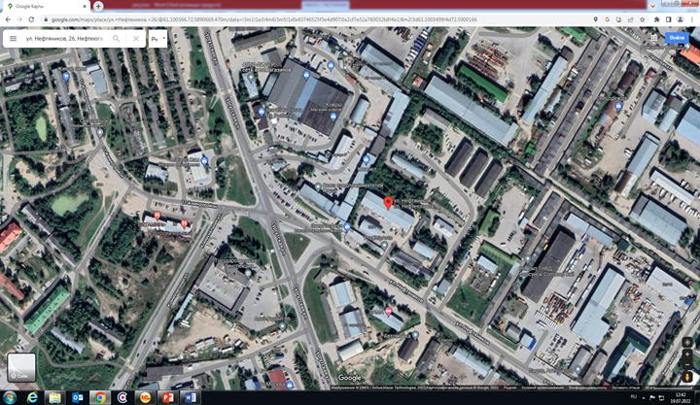
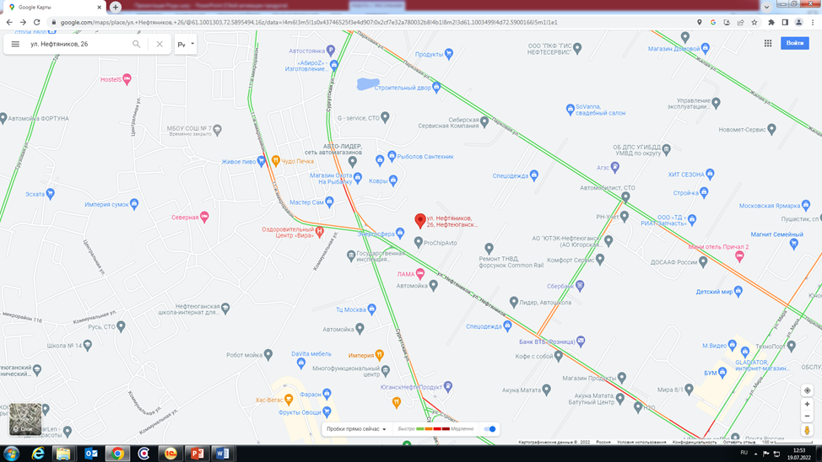
Расположение Строения:
Субъект РФ:
ХМАО-Югра
Населённый пункт:
г.Нефтеюганск
Развитая транспортная и инженерная инфраструктура

Slide 6
Строение расположенное по адресу: Российская Федерация, ХМАО-Югра, г. Нефтеюганск, ул.Нефтяников, строение 26

Slide 7
ЦЕЛЕВОЕ НАЗНАЧЕНИЕ:
Нежилые помещения, предназначенные для передачи во владение и (или) в пользование субъектам малого и среднего предпринимательства и организациям, образующим инфраструктуру поддержки малого и среднего предпринимательства, физическим лицам, не являющимся индивидуальными предпринимателями и применяющим специальный налоговый режим «Налог на профессиональный доход», для размещения офиса, склада или торговли, кроме продовольственных товаров, или оказания услуг населению

Slide 8
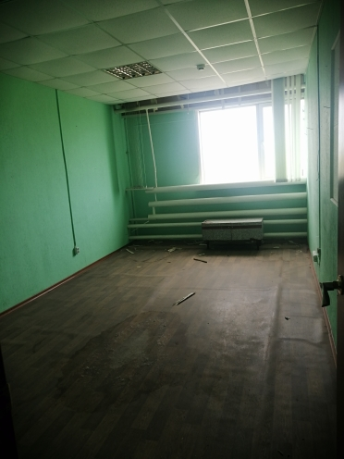
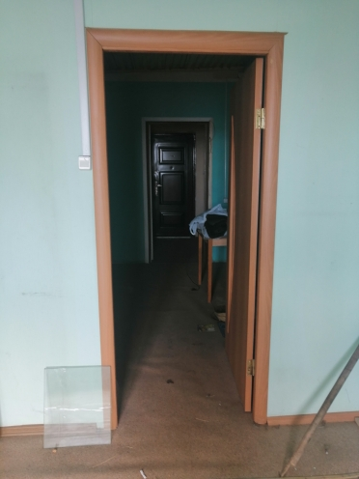
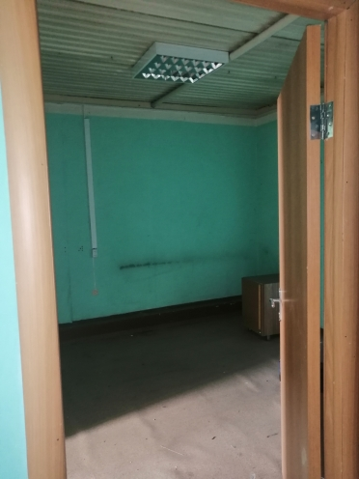
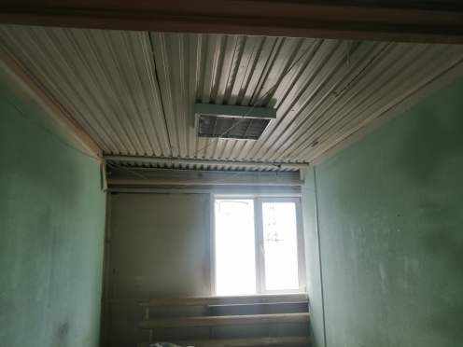
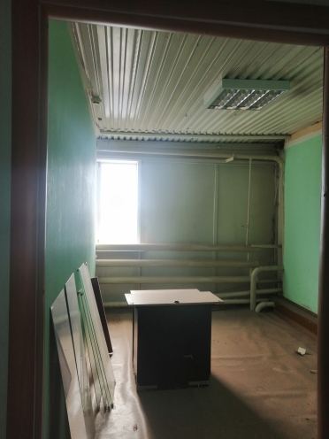
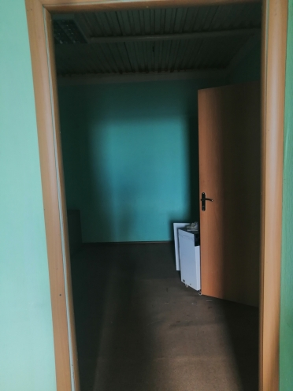

Slide 9
ХАРАКТЕРИСТИКИ ОБЪЕКТОВ:
Нежилые помещения расположены на 3 этаже строения.
Фундамент – ж/б сваи, ростверк; стены - металлический каркас; металлические листы с утеплителем, арбоблоки; перегородки – арбоблоки, деревянные; перекрытия: междуэтажное – ж/б плиты; чердачное – металлические балки; кровля – профметалл с утеплителем, шифер; полы – бетонные, деревянные, линолеум. Отделочные работы – обои, покраска, гипсокартон.

Slide 10
Нормативная (правовая) база для оказания имущественной поддержки
Федеральный закон от 24.07.2007 года № 209-ФЗ «О развитии малого и среднего предпринимательства в Российской Федерации»
Федеральный закон от 22.07.2008 года № 159-ФЗ «Об особенностях отчуждения недвижимого имущества, находящегося в государственной или в муниципальной собственности и арендуемого субъектами мало и среднего предпринимательства, и о внесении изменений в отдельные законодательные акты Российской Федерации»
Федеральный закон от 26.07.2006 № 135-ФЗ «О защите конкуренции»
Постановление администрации города Нефтеюганска от 13.10.2017 № 169-нп «Об утверждении методики определения размера арендной платы за пользование муниципальным имуществом в городе Нефтеюганске».
Постановление администрации города Нефтеюганска от 14.09.2018 № 142-нп «Об утверждении Положения о порядке формирования, ведения, обязательного опубликования перечня муниципального имущества, предназначенного для передачи во владение и (или) пользование субъектам малого и среднего предпринимательства и организациям, образующим инфраструктуру поддержки субъектов малого и среднего предпринимательства»

Slide 11
Контактные данные
По вопросам имущественной поддержки Вы можете обратиться в Департамент муниципального имущества администрации города Нефтеюганска
Почтовый адрес: 628301, Российская Федерация, Тюменская область, Ханты-Мансийский автономный округ-Югра, г.Нефтеюганск, 5 микрорайон, дом 6, помещение № 73
Телефон 8 (3463) 203-128
Электронная почта: dmi@admugansk.ru
Время работы: по будням с 8:30 до 17:30
Контактное лицо – Вещицкая Оксана Сергеевна.

